Slide 1
О деятельности Межвузовского студенческого криминалистического клуба «Шерлоки Холмсы XXI века» Байкальского государственного университета
Председатель актива Студенческого Криминалистического Клуба — Краев Евгений Юрьевич

Slide 2
Цель
Студенческий криминалистический клуб (СтудКримКлуб) объединяет студенческий актив разных юридических вузов, которых интересуют вопросы развития криминалистики и судебной экспертизы и призван:
- развивать творческое мышление и научную самостоятельность обучающихся;
- способствовать закреплению полученных знаний в области криминалистики и предметов уголовно-правового цикла с применения инновационных технологий обучения;
- привлекать обучающихся к научно-исследовательской работе;
- обучать методам и способам самостоятельного решения научных задач, навыкам работы в научных коллективах;
- повышать активность обучающихся в работе конференций, участия в конкурсах и олимпиадах, научных семинарах и круглых столах, грантовых программах;
- повышать эффективность взаимодействия в сфере научно-исследовательской деятельности обучающихся с ведущими учеными и практическими работниками правоохранительных органов.

Slide 3
Задачи
– организовывать внутриуниверситетские конкурсы грантов, олимпиады и конкурсы студенческих научно-исследовательских работ, студенческие научные конференции и семинары;
– осуществлять отбор на конкурсной основе и выдвижение наиболее одаренных студентов и молодых ученых на соискание государственных научных стипендий;
– осуществлять информирование обучающихся по тематике и направлениям исследований, проводимых БГУ и пр.;
– стимулировать публикационную активность обучающихся и научно-техническое творчество

Slide 4
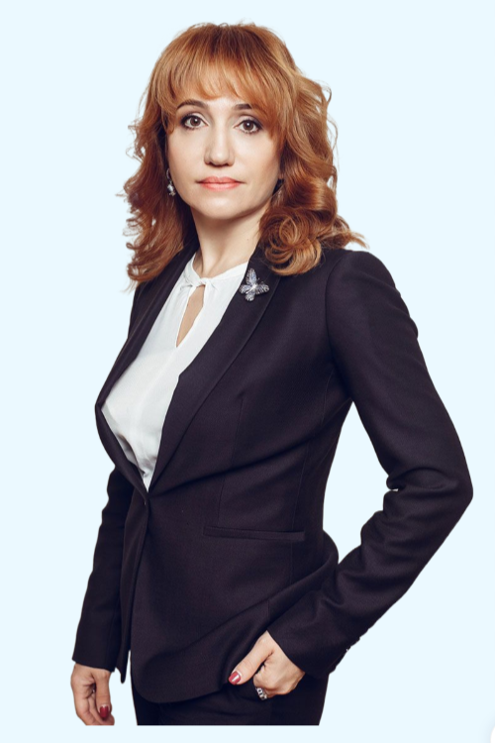
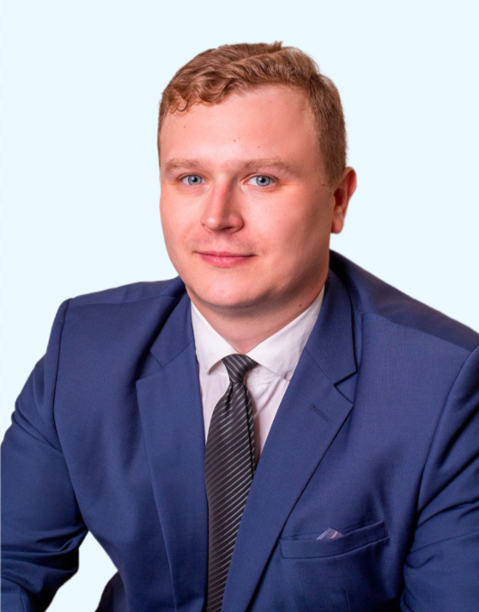
Структура, состав
Руководитель: Степаненко Диана Аркадьевна
Доктор юридических наук, профессор, почетный работник высшего профессионального образования РФ, заслуженный юрист Иркутской области, Руководитель Иркутского филиала Международного Союза криминалистов и криминологов
Соруководитель руководителя: Коломинов Вячеслав Валентинович Кандидат юридических наук, доцент кафедры криминалистики, судебных экспертиз и юридической психологии БГУ

Slide 5
Результаты работы (за последние 3 года, либо с момента создания)
1 марта 2023 года. Организацию и проведение 01.03.2023 г. первой Всероссийской научной конференции «Современный криминалистический контент»
21 октября 2023 года. Историческая экскурсия в Тюремный замок при СИЗО №1
9 ноября 2023г. Лекция по теме «Цифровизации криминалистики, а также внедрение искусственного интеллекта и нейросети в деятельность следователей-криминалистов»
Проведение кружка для школьников «Юный следопыт» под руководством доцента кафедры криминалистики, судебных экспертиз и юридической психологии к.ю.н. Машкова Сергея Александровича
19 ноября 2023 года. Ознакомительная экскурсия на криминалистическую базу, расположенную на базе ВСИ МВД России г. Иркутск
1 февраля 2024г. Лекция по теме «Криминалистическая одорология: тернии становления и современное состояние».
15 февраля 2024г. Лекция по теме "Личность серийных убийц".
1 марта 2024 года. Запланировано проведение II Всероссийской студенческой научной конференции «Современный криминалистический контент»

Slide 6
1. Участие членов клуба в региональных, всероссийских и международных научно-практических конференциях и мероприятиях
2. Участие членов клуба в грантовых программах
3. Участие членов клуба в профессиональных конкурсах
4. Реализация научно-образовательного проекта «Криминалистика будущего»
5. Усиление взаимоотношений со студенческими криминалистическими клубами других Высших учебных заведений
6. Организация и участие практических мастер-классов по приобретению профессиональных знаний, умений и навыков.
Перспективные направления работы до 2025 года

Slide 7
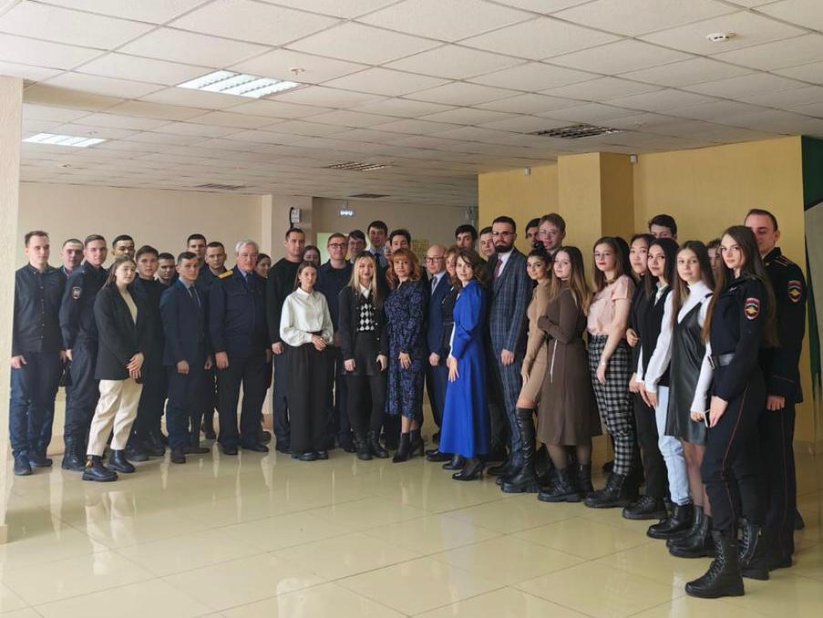
Студенческая конференция «Современный криминалистический контент» 01.03.2023
Конференция была проведена в День эксперта-криминалиста.
В конференции приняли участие студенты из Санкт-Петербурга, Воронежа, Екатеринбурга, Улан-Удэ, Томска и Иркутска.

Slide 8
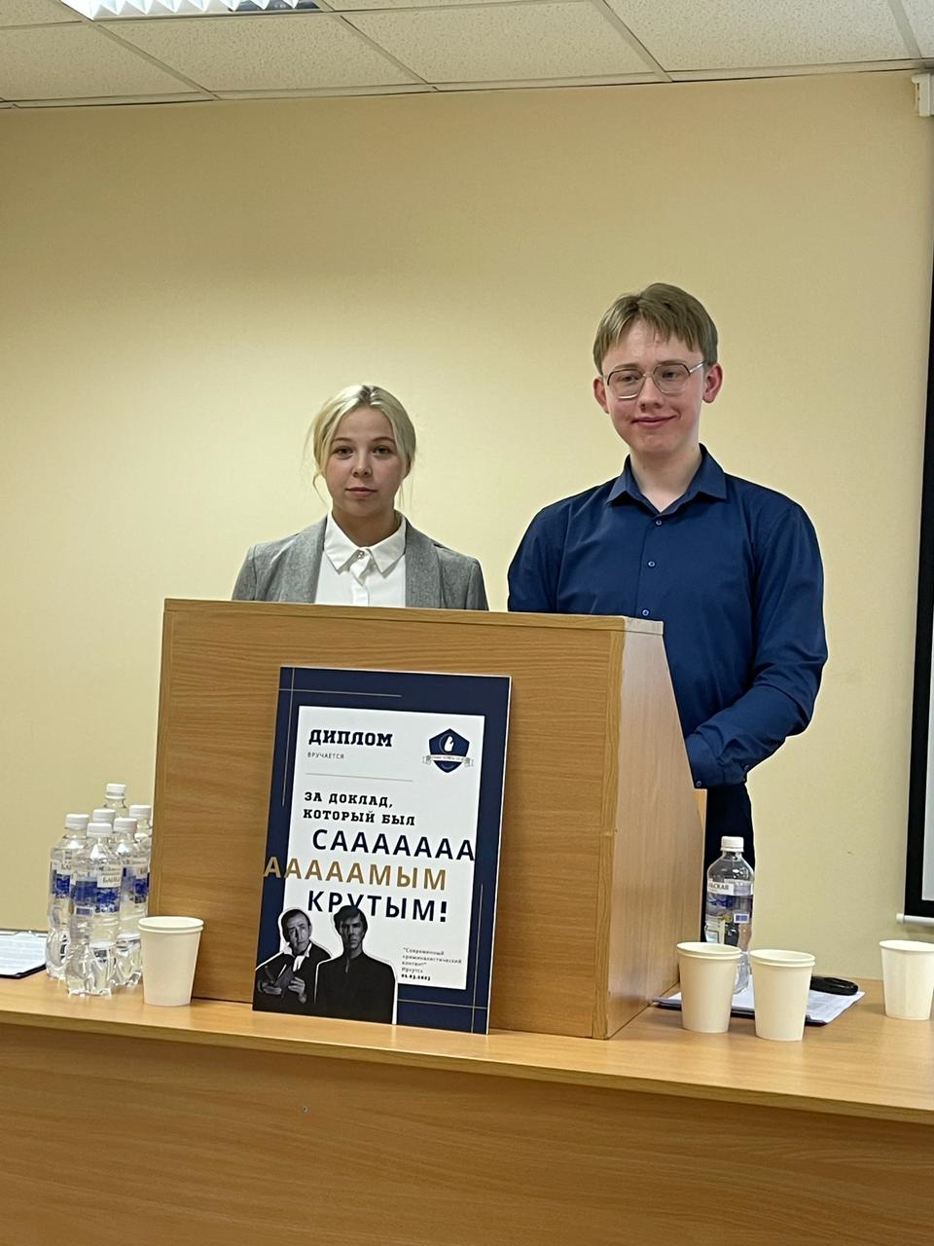
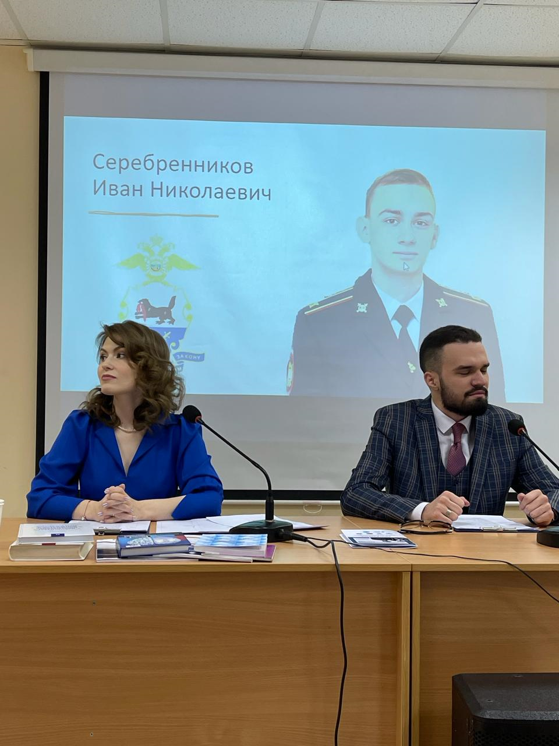
Студенческая конференция «Современный криминалистический контент» 01.03.2023
На конференции обсуждались проблемы внедрения инноваций в криминалистическую деятельность; совершенствование традиционных и проблемы использования нетрадиционных приемов и методов раскрытия и расследования преступлений; перспективные направления интеграции психологии и криминалистики; диффузия цифровых технологий в криминалистическую науку и деятельность и т. д.

Slide 9
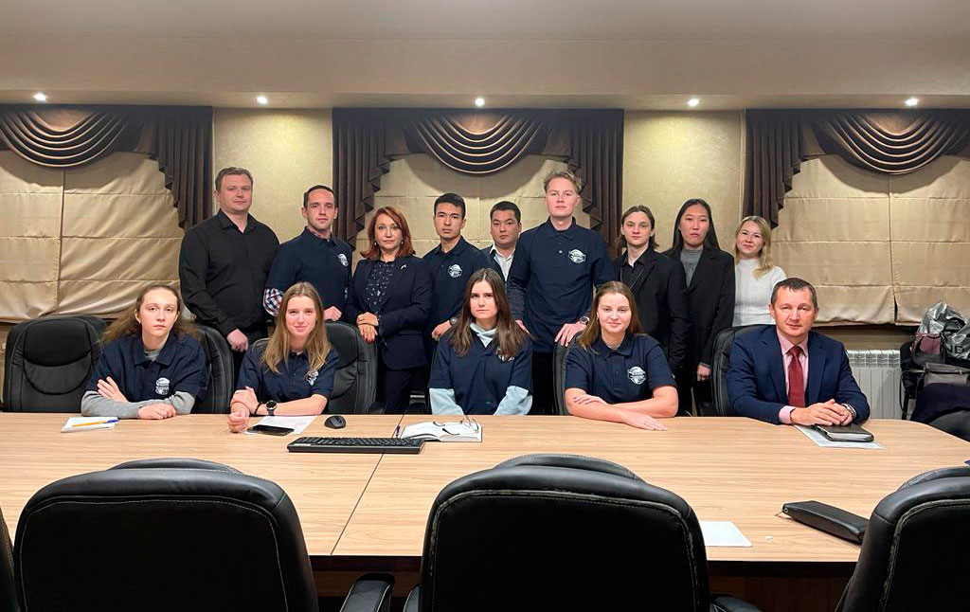
Лекция «Цифровизации криминалистики, а также внедрение искусственного интеллекта и нейросети в деятельность следователей-криминалистов»
Встреча с главным научным сотрудником Управления научных исследований, профессором кафедры криминалистики Уральского государственного юридического университета имени В.Ф. Яковлева Дмитрием Бахтеевым.

Slide 10
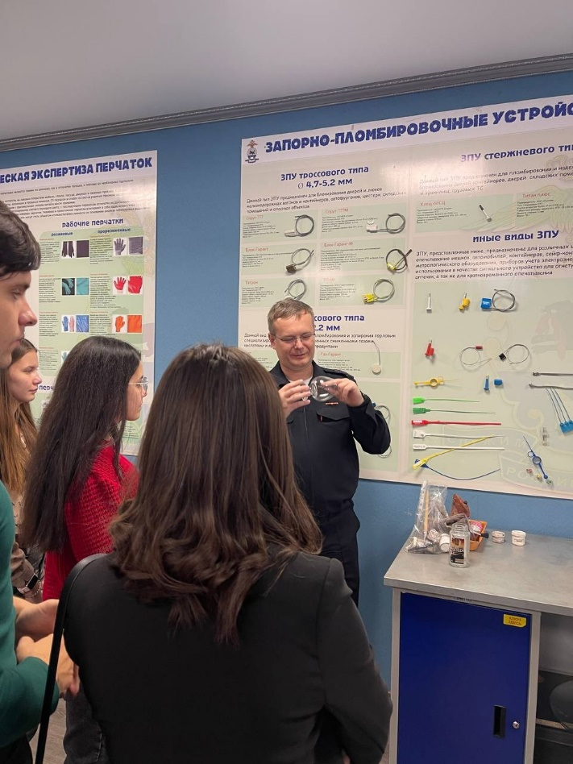
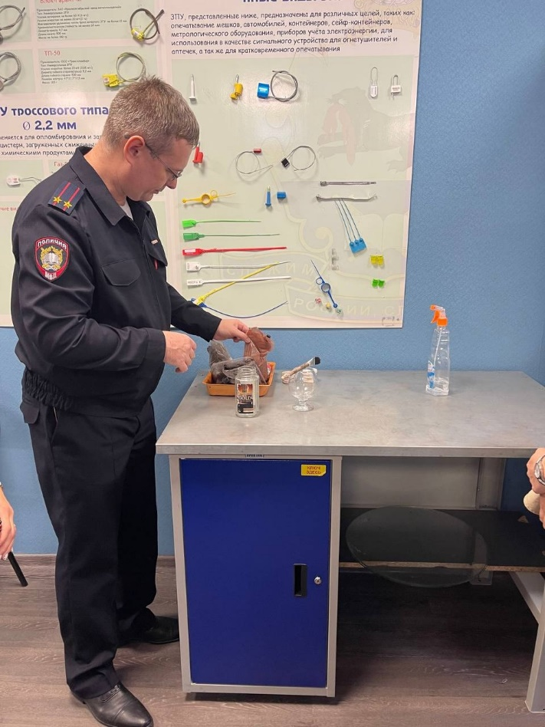
Экскурсия на криминалистическую базу ВСИ МВД России
Мастер-класс по взятию следов отпечатков пальца с прозрачной поверхности с помощью магнитного порошка и магнитной кисти.

Slide 11
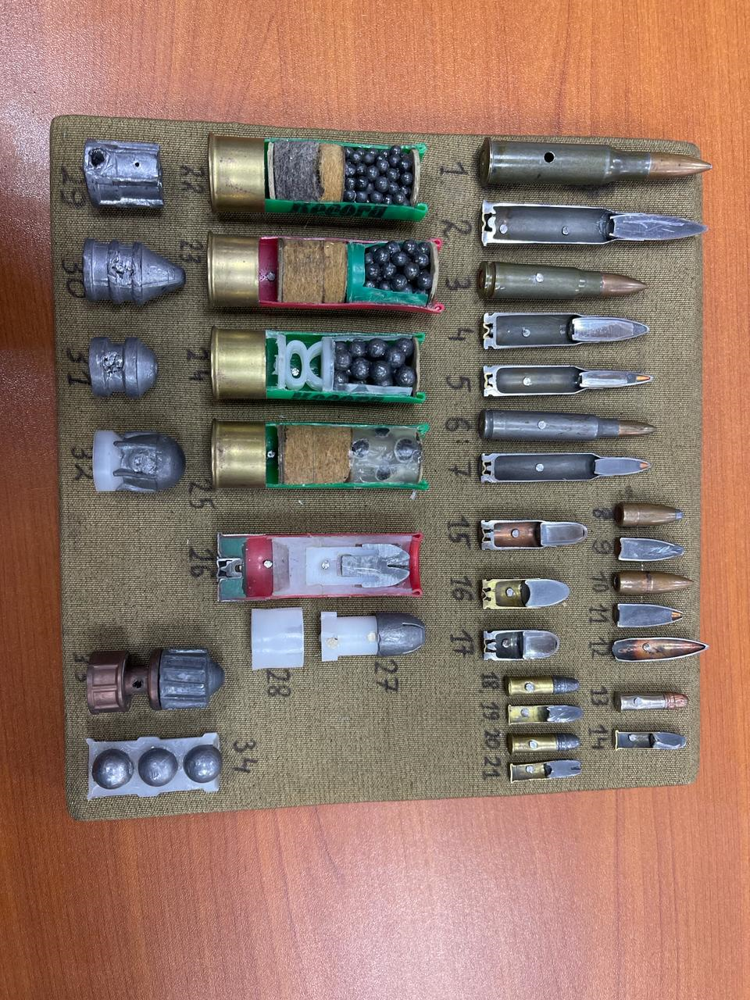
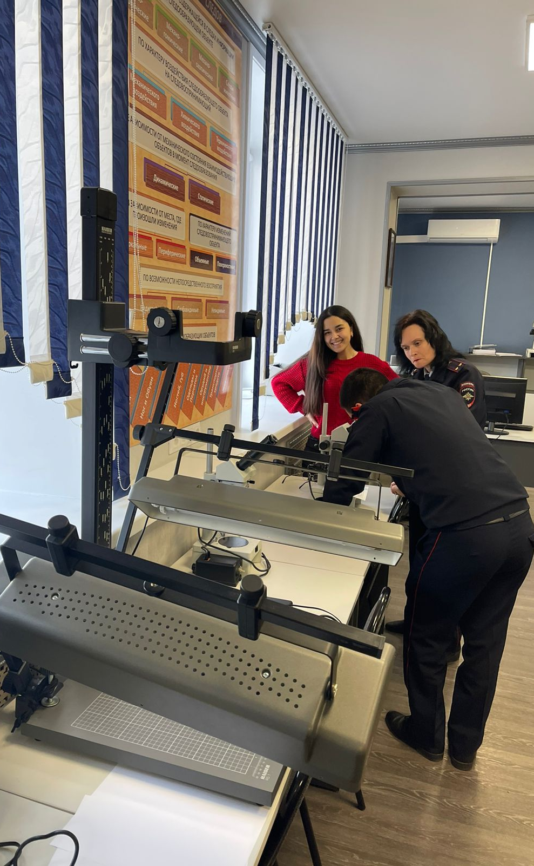
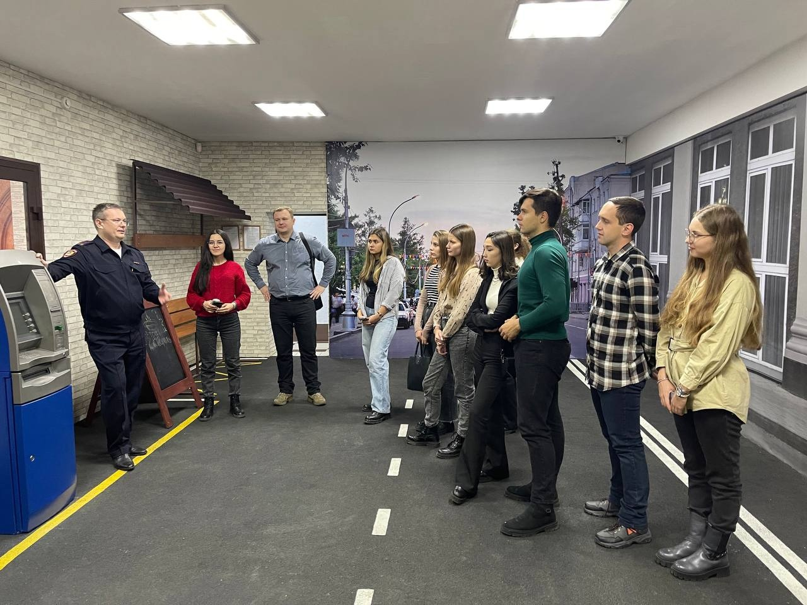
Экскурсия на криминалистическую базу ВСИ МВД России
Криминалистические полигоны

Slide 12
Экскурсия на криминалистическую базу ВСИ МВД России

Slide 13
Лекция «Криминалистическая одорология: тернии становления и современное состояние».
На встрече говорили об истории становления этого направления криминалистических исследований, применении служебно-розыскных собак при работе следователей и дознавателей на месте происшествия, а также об особенностях изъятия запаховых следов. Особое внимание было уделено производству, а также значению результатов судебно-одорологической экспертизы.

Slide 14
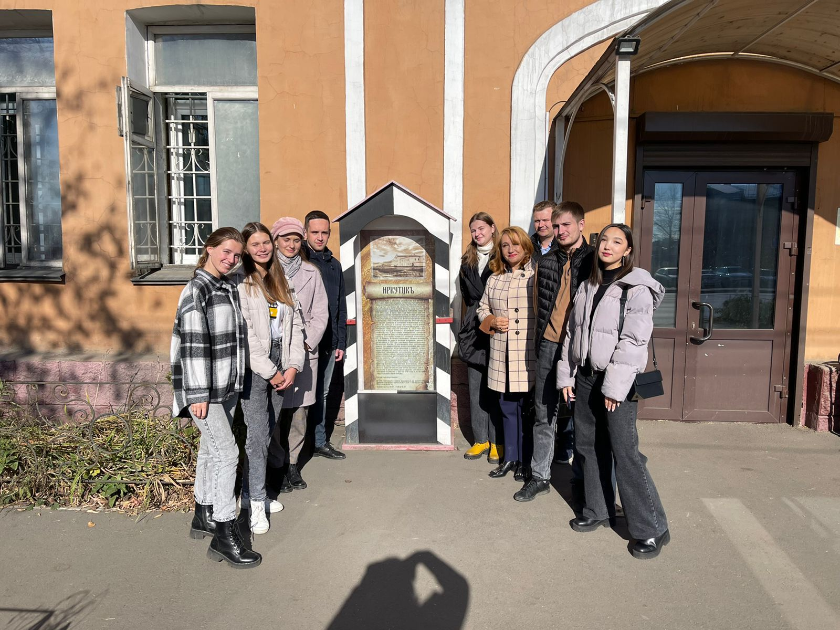
Историческая экскурсия в Тюремный замок при СИЗО №1
Студенты побывали на пешей экскурсии в Тюремном замке с камерой №5, в которой был заключён Александр Колчак. Из этой камеры его повели на расстрел. Посетители познакомились с историей жизни и деятельности полярного исследователя, морского офицера и видного деятеля Гражданской войны

Slide 15
Лекция "Личность серийных убийц".

Slide 16
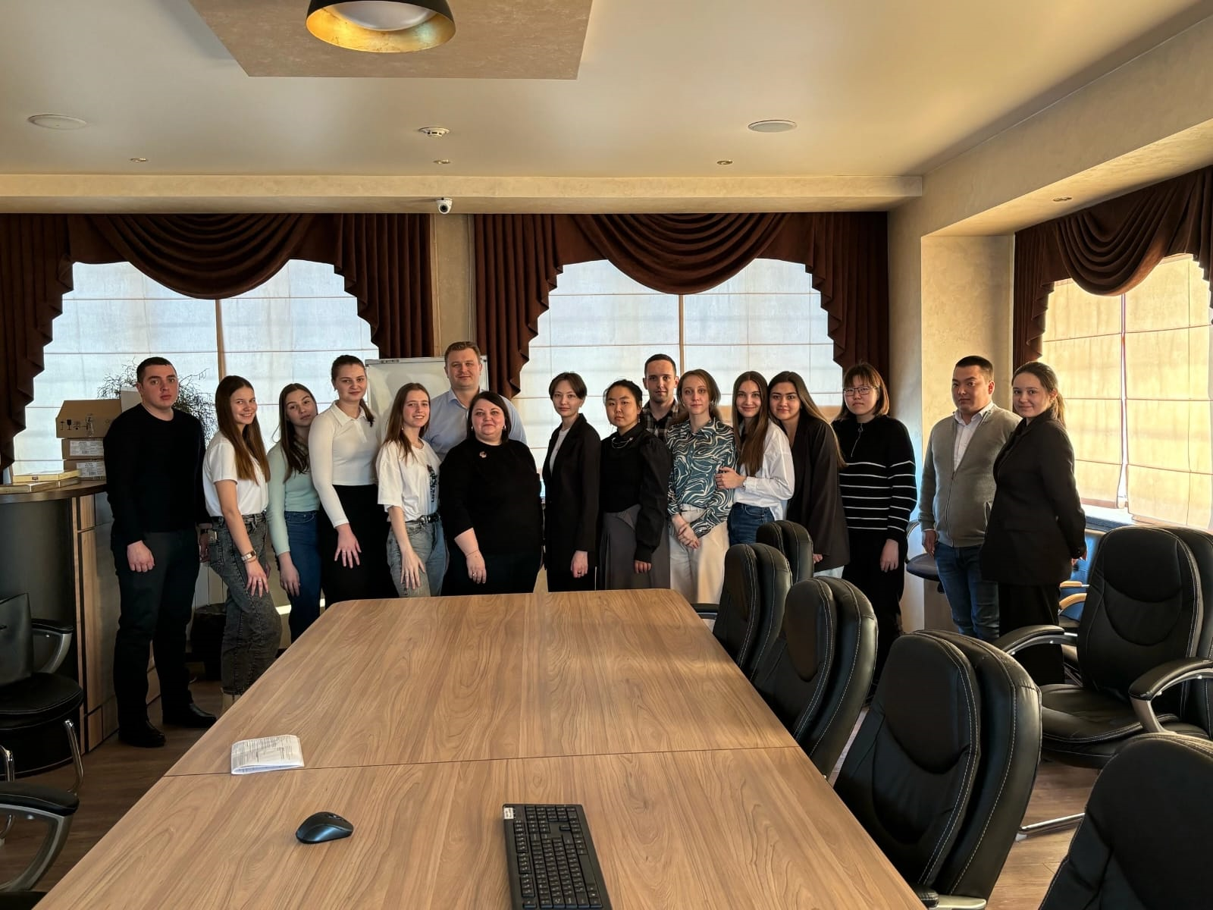
Лекция "Личность серийных убийц".
В рамках лекции были обсуждены аспекты построении психофизиологического портрета серийного убийцы, о цикличности фаз совершения ими преступлений, а также о проблемах расследования серийных убийств.
Были выделены предпосылки психических отклонений, возникающих в результате детских психологических травм, рассмотрены классификации серийных убийц, типичные мотивы их преступного поведения и способы совершения ими преступлений

Slide 17
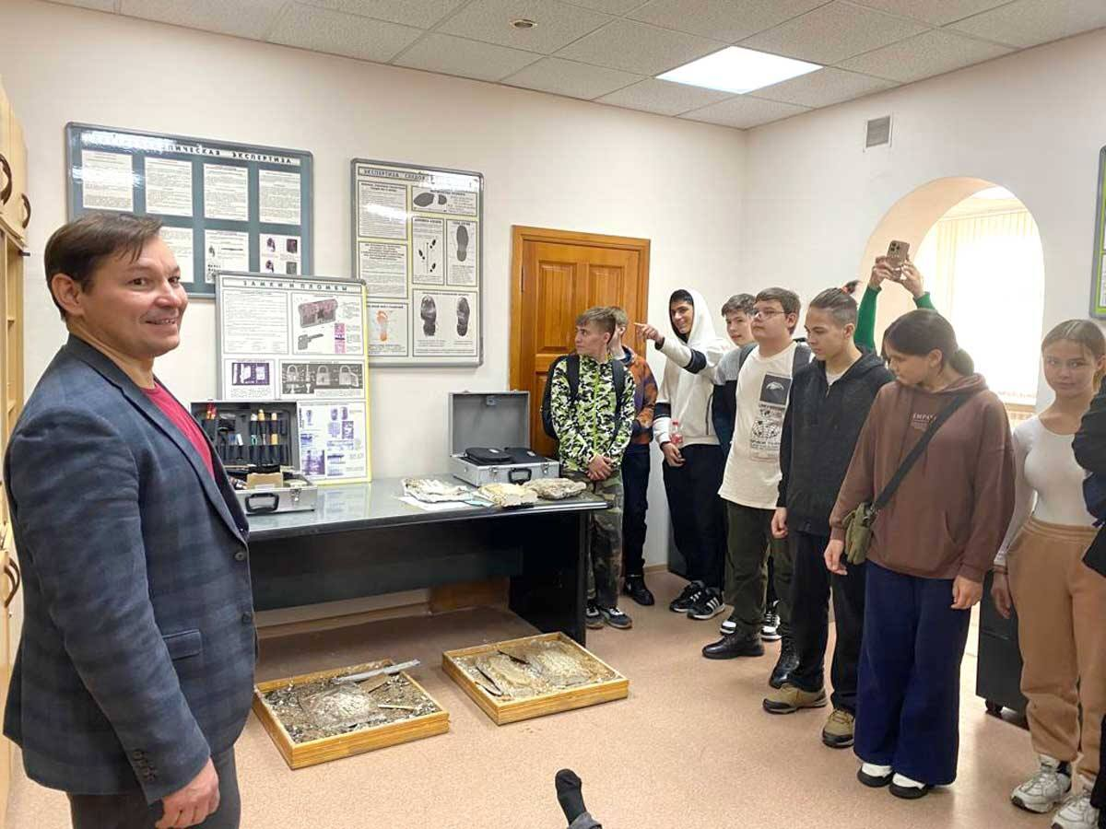
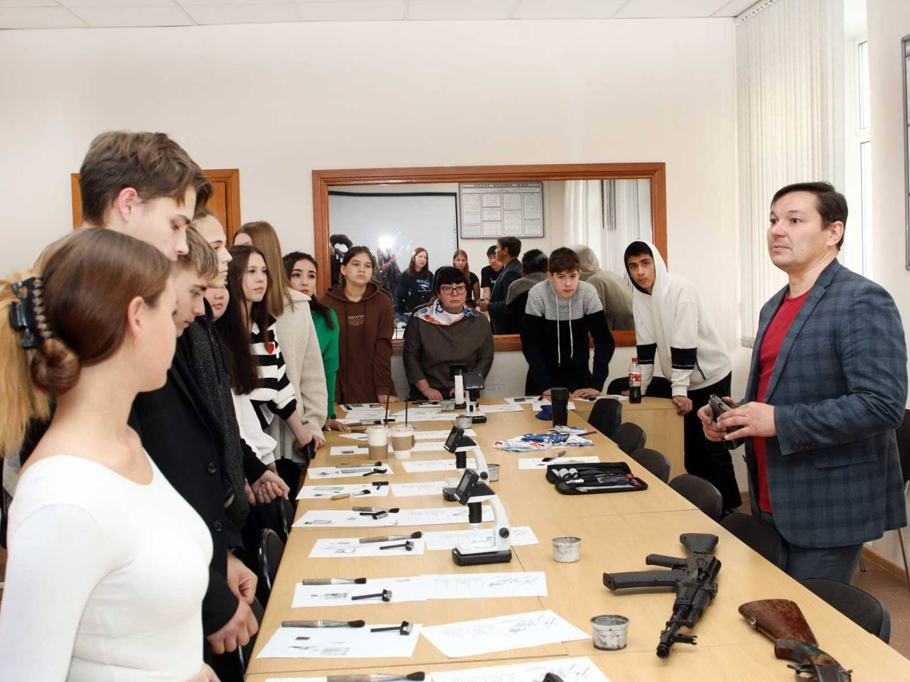
Кружок для школьников «Юный следопыт»
Проведение профориентационных мероприятий и мастер-классов для школьников г. Иркутска и прилегающих городов

Slide 18
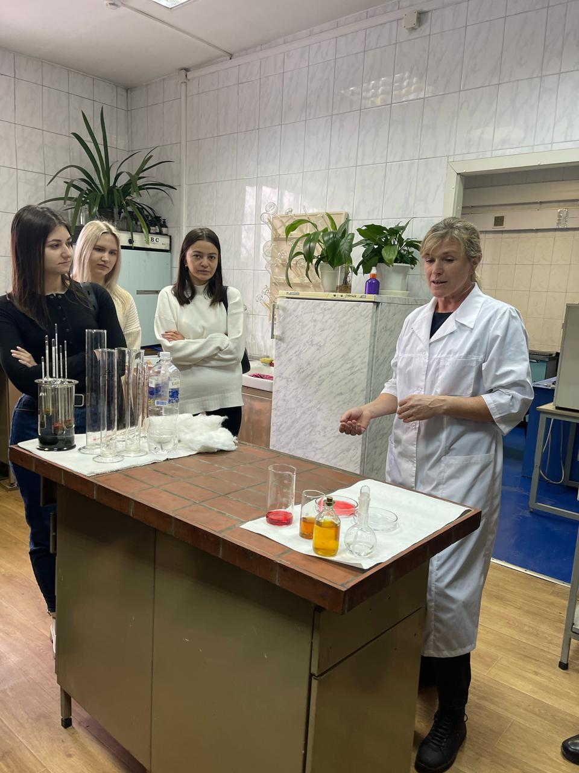
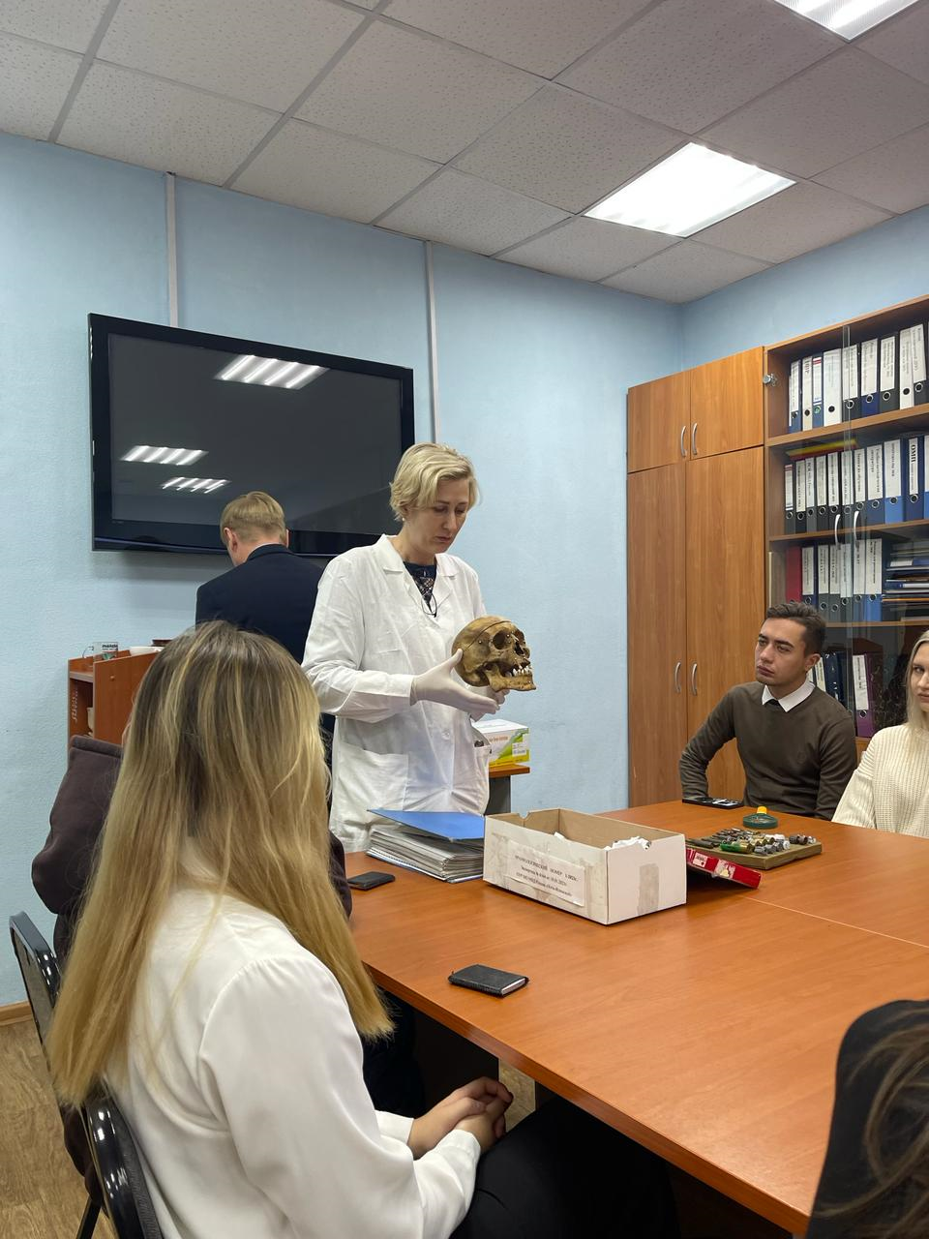
Посещение ЭКЦ ГУ МВД России по Иркутской области
В рамках ЭКЦ ГУ МВД России по Иркутской области студентам удалось не только узнать о работе специалистов, но и поучаствовать в интересных и познавательных мастер-классах. Эксперты центра продемонстрировали различные методы проведения экспертиз, а также рассказали о важности их работы в расследовании преступлений.

Slide 19
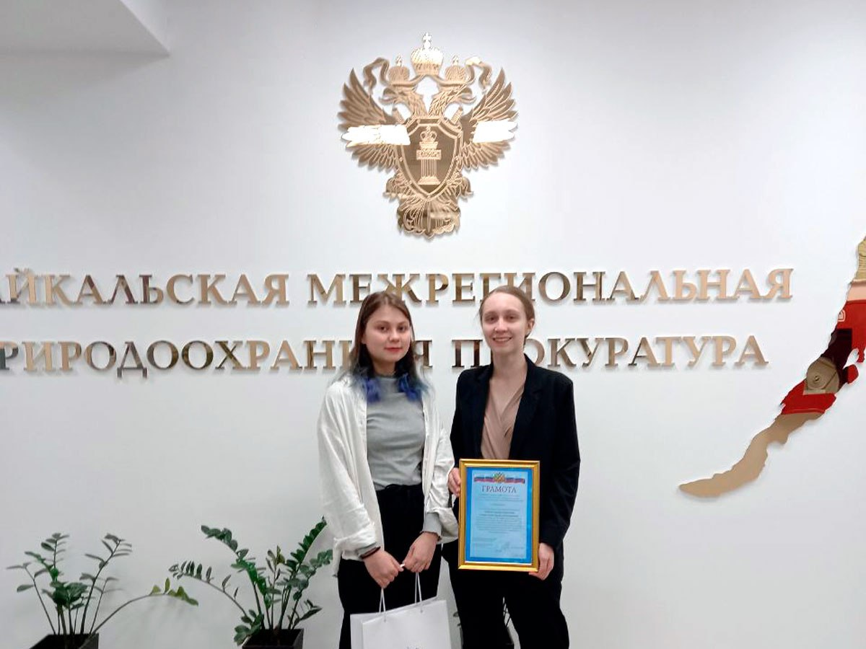
Достижения членов клуба
Найманова Марианна стала победителем II Международного научно-исследовательского конкурса
Победа членов клуба в конкурсе «Эффективное использование информационных технологий в прокурорском надзоре»

Slide 20
Спасибо за внимание

